Slide 1
Планирование государственного заказа
Материалы к открытому заседанию экспертной группы
"Повышение эффективности государственных инвестиций и государственных закупок, создание федеральной контрактной системы"
Головщинский К.И., Сивашева Н.М., Шамрин А.Т.

Slide 2
Структура презентации
Зарубежный опыт планирования государственного заказа
Цели и задачи планирования государственных потребностей
Процесс планирования государственных потребностей
Примеры аналитики, применимой при реализации предлагаемого подхода

Slide 3
Система планирования госзаказа в США
Прогноз закупок
Готовится на один год в разрезе органов исполнительной власти.
Задача – публично раскрыть агрегированную информацию о всех планируемых закупках по органу власти
План закупки
Подготавливается по каждой отдельной закупке.
Задачи: спланировать размещение закупки, наметить основные этапы ее исполнения, предоставить исчерпывающую базу по обоснованию решений, принятых по формату государственной закупки (цена, тип контракта, сроки и содержание контракта и так далее).

Slide 4
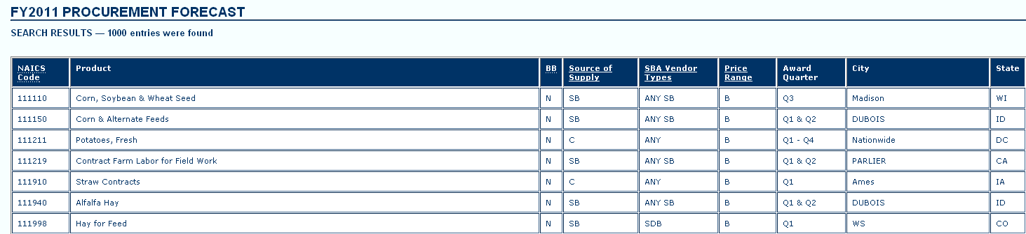
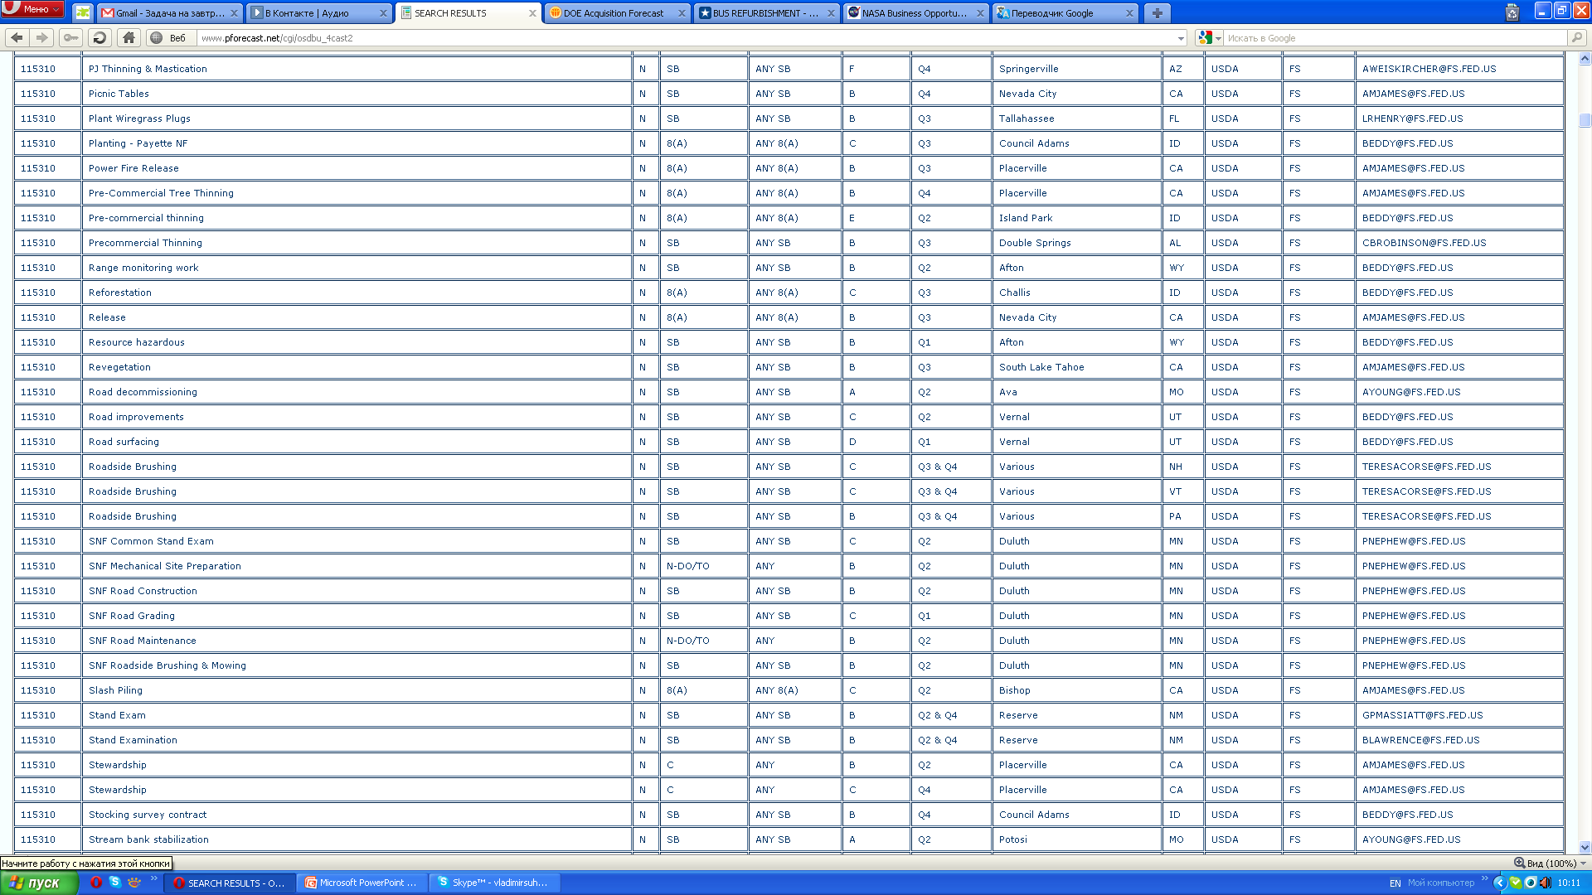
Прогноз закупок: США, Департамент АПК
Ожидаемый квартал оплаты Т/Р/У (Q1-Q4)
Город
Штат
Продукт:
Сено для откорма
Тип поставки
Ценовая категория
Продукт:
Улучшение дорожного покрытия

Slide 5
Прогноз закупок: США, Департамент АПК
Типы поставки
Ценовые категории
8(A) | Малый бизнес, поддерживаемый государством (программа 8-А)
C | Полная и открытая конкуренция
ESB | Новый малый бизнес, поддерживаемый государством
GSA/FSS | Федеральные централизованные поставки
HUBZ | Малый бизнес в HUB зонах (зоны городского развития), поддерживаемый государством (программа HUBZone)
JWOD | Предприятия с работающими инвалидами (программа JWOD/NIB/NISH)
M-DO/TO | Контракты с обязательной доставкой заказа
N-DO/TO | Контракты с необязательной доставкой заказа
SB | Малый бизнес, поддерживаемый государством, любой
SDV | Малый бизнес, поддерживаемый государством, принадлежащий ветеранам-инвалидам
VSB | Микробизнес, поддерживаемый государством
A | Менее 25,000 $
B | 25,000 $ - 100,000 $
C | 100,001 $ - 250,000 $
D | 250,001 $ - 500,000 $
E | 500,001 $ - 1,000,000$
F | 1,000,001 $ - 5,000,000$
G | 5,000,001 $ - 10,000,000$
H | Более 10,000,000$

Slide 6
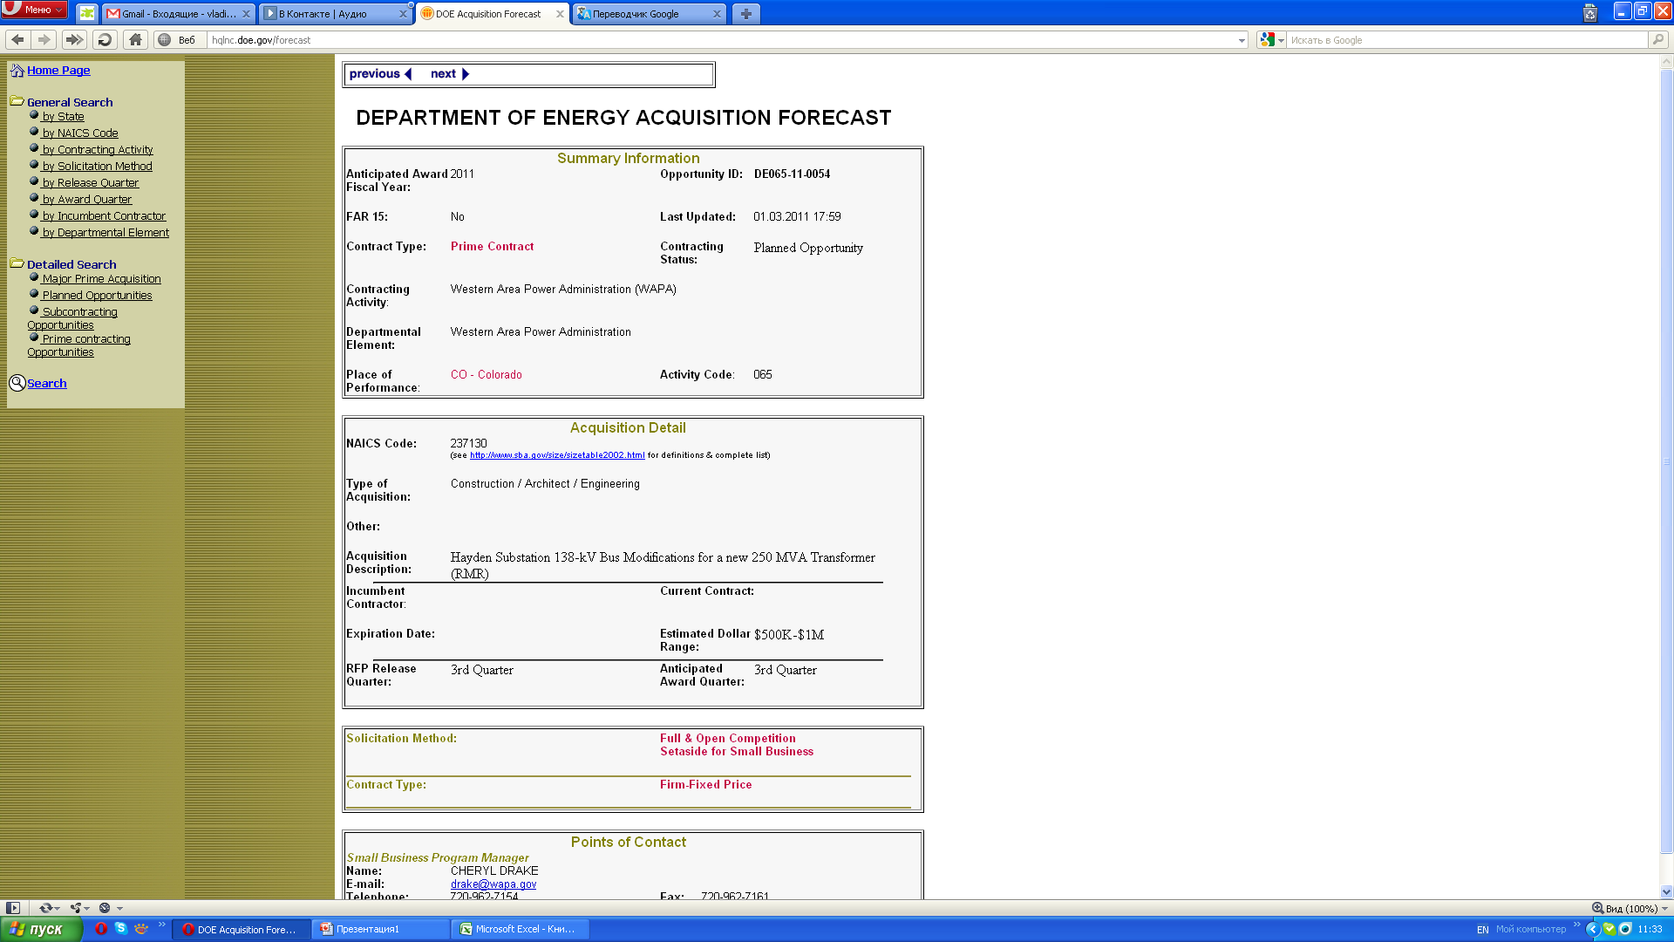
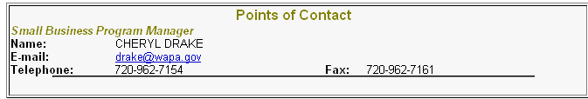
Прогноз закупок: США, Департамент энергетики
Общая информация
Детали заказа
Поиск контрактов:
по штату
по отраслевому кодификатору (единый для Сев. Америки)
по виду деятельности
по типу поставки
по кварталу поставки
по кварталу оплаты
по действующему поставщику
по ведомству-заказчику
Источник поставки
Контакты
Тип контракта

Slide 7
Прогноз закупок: США, Департамент энергетики
2011
основной контракт
Строительство / Архитектура / Инжиниринг
Колорадо
Подстанция для трансформатора
500 K $ – 1 M $
Поиск контрактов:
по штату
по отраслевому кодификатору (единый для Сев. Америки)
по виду деятельности
по типу поставки
по кварталу поставки
по кварталу оплаты
по действующему поставщику
по ведомству-заказчику
Оплата в III кв.

Slide 8
План отдельной закупки
Цели и предпосылки государственной закупки
(1) Заявление о потребности
(2) Применяемые условия
(3) Затраты на закупку
(4) Возможности исполнения
(5) Доставка и требования к исполнению
(6) Компромиссы
(7) Риски
(8) Рационализация государственной закупки
b. План действий по государственной закупке
Источники поставки товара/работы/услуги
«Произвести самим или купить?»
Конкуренция
Процедуры выбора источника поставки
Варианты закупки
Финансирование
Описание товара/работы/услуги
Функции государства (при исполнении контракта)
Требования к управленческой информации
Тестирование и оценка товаров/работ/услуг
Логистика
Государственное имущество
Информация, предоставляемая государством
Экологические и энергосберегающие цели
Безопасность
Управление контрактом
Прочие условия заказа
(18)Этапы исполнения контракта
(19) Определение участников подготовки плана государственного заказа

Slide 9
Цели и задачи планирования государственных потребностей
Общая идеология планирования на стадии создания ФКС – инструменты, которые позволят повысить качество аналитики на всех этапах обеспечения потребностей. Условие реализации – ведение планирования в электронной форме и заблаговременное определение форматов отчетов из базы данных планирования государственного заказа
Задачи планирования государственных потребностей :
Спланировать спрос государства на товары, работы и услуги
Определить параметры контрактов (объем и требования к качеству).
Наметить график, соблюдение которого гарантирует обеспечение потребностей государственных органов в товарах, работах и услугах в срок.
Обеспечить публичное раскрытие обоснований каждого значимого решения государственного заказчика в отношении закупки
Основные проблемы в сфере планирования государственных потребностей:
Планирование госзаказа оторвано от планирования объемов услуг, функций и мероприятий программ в интересах целевых групп
Планирование сводится к оценке соответствия планов-графиков и лимитов бюджетных ассигнований.
При планировании госзаказа не используются процедуры мониторинга ценовой информации и обоснование цен.
Отсутствует унификация по формату, срокам подготовке, периоду действия планов-графиков, а также дисциплина их подготовки (утверждение задним числом).

Slide 10
Планирование государственных потребностей (нужд)
Госпрограммы
Нормативные затраты на оказание услуг
ФЦП
Нормы обеспеченности ОИВ на выполнение функций
Бюджетные
ассигнования
Стандарты госуслуг
Подпрограмма
ГП
Объем мероприятий
Внебюджетная деятельность
План фин.-хоз. деятельности
Данные о фактических закупках
Реестр госнужд
Учреждения 1
…
Реестр госнужд
Учреждения N
Мониторинг цен
Подготовка закупочной документации
Сводный Реестр государственных нужд ГРБС
Планы-графики отдельных закупок
Размещение госзаказа
План-график размещения госзаказа
по государственному заказчику
Notes:
В целевом состоянии на базе нормативов затрат по услугам или норм обеспеченности ОИВ и соответствующих стандартов государственных услуг готовятся проекты реестров государственных нужд. Цель реестра государственных нужд – продекларировать, какие именно и сколько товаров, работ и услуг необходимо приобрести, чтобы предоставить услугу заданного качества. На базе реестров государственных нужд готовится план-график размещения заказа – документ оперативного планирования. Его цель – наметить контрольные точки, соблюдение которых гарантирует обеспечение государственной потребности в срок.

Slide 11
Предлагаемая система планирования госзаказа
Подготавливается на очередной год и плановый период в разрезе органов исполнительной власти.
Суть – декларация объемов и номенклатуры товаров, работ и услуг в разрезе государственных услуг, функций и мероприятий
Реестр государственных потребностей
1
Подготавливается по каждой отдельной закупке.
Задачи: спланировать размещение закупки, наметить основные этапы ее исполнения, представить в публичном пространстве обоснование значимых решений, принятых в отношении каждой конкретной государственной закупки (обоснование цены, типа контракта, сроков и содержания контракта и т.д.
План-график отдельной закупки
2
Содержит обобщение ключевой информации из планов отдельных закупок.
Содержит агрегированную информацию по всем планируемым закупкам ведомства, в том числе: предмет закупки, способ закупки, основные даты закупки и исполнения контракта
План-график государственного заказа
3

Slide 12
Формирование Реестра государственных потребностей (нужд) (пример)
Наименование закупаемой продукции | Объем гос.услуг (работ, мероприятий ) | Код ТНВЭД / ОКВЭД? | Код расходного обязательства | Объем закупаемой продукции | Качественные показатели | Расчетная цена ??? | Итого расходов на закупку
1 | 2 | 3 | 4 | 5 | 6 | 7 | 8
Госпрограмма 1
ФЦП
Продукция 1
Продукция 2
…
Госуслуга
Продукция 1
Продукция 2
…
Госпрограмма 2
…
Внебюджетная деятельность
Услуги (работы)
Продукция 1 |  | Х
Продукция 2 |  | Х
…
Notes:
Суть реестра потребностей проста – обозначить, продекларировать, сколько товаров, работ и услуг необходимо приобрести для поставки услуги заданного качества.

Slide 13
Реестр государственных потребностей (нужд)
РГП формируется на очередной год и плановый период
    В пределах предусмотренных в РРО (проект РГП) и бюджетной росписи (уточнение РГП) объема средств
    В переделах сумм расходов на мероприятия ГП ( утвержденных ФЦП, ВЦП при подготовке проекта РГП) и бюджетной росписи (уточнение РГП)
    В пределах нормативных затрат на оказание госуслуг (выполнение госфункций)
    С учетом данных о закупках в отчетном периоде
РГП содержит:
    отчетные данные за предыдущий и текущий год
  информацию о закупках БУ и АУ за счет внебюджетных средств
Проект РГП (до утверждения ФЗ о бюджете), уточненный РГП (после подготовки бюджетной росписи) ведется в электронном виде (с возможностью осуществления разных выборок).

Slide 14
Содержание Плана-графика отдельной закупки
А. Общие сведения о закупке, ее цель, обоснование ключевых решений в отношении закупки
Краткая характеристика программы, в рамках которой проводится закупка.
Обоснование необходимости закупки (make/buy analysis).
Обоснование цены закупки, сведения о стоимости жизненного цикла приобретаемого т/р/y
Обоснование иных параметров государственного контракта , его иных существенных условий.
Риски и способы реагирования на них.
Направления использования предмета закупки, сведения о потенциальных последующих контрактах и обязательных последующих контрактах.
Сведения об оптимизации текущей закупки в сравнении с ранее проводимыми закупками.
Б. План действий по закупке
Ключевые вехи процесса закупки
Структура управления исполнением контракта, с обязательным указанием ответственного за контракт.
Выбранные процедуры приемки результатов государственного контракта.
Формирование плана-графика закупки в соответствие с требованиями, а также публичное раскрытие плана-графика отдельной закупки - обязательное условие для размещения заказа

Slide 15
Содержание плана-графика размещения заказа
Наименование закупки (предмет закупки)
Код закупки (контракта)
РО и КБК, в рамках которых осуществляется закупка
Описание результата закупки:
  Объем закупки
  Качественные характеристики продукции
Способ размещения заказа
Предполагаемая дата утверждения закупочной документации
Предполагаемая дата проведения закупки
Дата подписания контракта
Конечный срок поставки и сроки поставки по этапам
Ответственный сотрудник за контракт со стороны госзаказчика (контакты)

Slide 16
План-график размещения заказа ГРБС / госзаказчика
Порядок утверждения
Утверждается Госзаказчиком
ГРБС может формировать сводный план график (если предусмотрены централизованные закупки)
Проект формируется одновременно с РГП в пределах средств на удовлетворение ГП
Утверждается после уточнения РГП Заказчика
Содержит информацию в разрезе планируемых госконтрактов (может объединять несколько видов продукции из РГП)
Основание для рационального планирования и доведения бюджетных ассигнований и ЛБО
Изменения
Существенные изменения проводятся по особой процедуре с публичным обоснованием
Корректируется в течение года в зависимости от условий финансирования
Включение закупки в план - обязательное условие для размещения заказа
Внесение изменений в РГП - основание для внесения изменений в план-график
Обязательность
Разрешается размещать заказ на т/р/у, внесенные в План-график

Slide 17
Жизненный цикл документов планирования государственного заказа
Система
ограничений ФКС
Приоритетные Т/Р/У
Нормы потребления
Нормы положенности
Объемы услуг
Система
бюджетных
ограничений
Проект Реестра
государственных
потребностей
Формирование
РРО
1
2
Первоначальные
проекты планов
отдельных закупок
Первоначальный
проект плана –графика
размещения по
органу власти
3
4
Укрупнение
Централизация
Сопоставление цен
Сопоставление объемов
услуг и объемов Т/Р/У
Оптимизация
Утверждение
ассигнований ГРБС,
госзаданий
5
Утверждение
Реестра
государственных
потребностей
Уточненный
план-график
размещения заказа
по органу власти
Уточненные планы
отдельных закупок
7
6
8

Slide 18
Примеры аналитики, применимой при реализации предлагаемого подхода
Система планирования предоставляет информацию о:
Мониторинг цен на однородную продукцию и различных заказчиков
Информация для оценки обоснованности декларированной потребности в т/р/у
Информация об эффективности использования бюджетных средств в части закупок т/р/у
Информация о соответствии параметров контракта на разных этапах его жизненного цикла:
“Контракт в плане-графике”- “контракт в торгах”-”заключенный контракт”-”исполненный контракт”
Примеры “разрывов”
Объем услуг остался неизменным, объем закупаемой продукции увеличился.
Цены на однородную продукцию в реестрах различных ГРБС разные.
Снижение / повышение объема закупки определенной продукции в расчете на ед. госуслуги
Цены закупки однородной продукции различных ГРБС (госзаказчиков) разные
Цена на однородную продукция резко превышает среднюю по такой продукции
Изменение цены на однородную продукцию не соответствует конъюнктуре рынков (превышает рост цен)
...

